Slide 1

DEFENSA DEL TRABAJO FINAL
Sistema predictivo para el apoyo a la planificación operativa en empresas de transporte de pasajeros
Caso de aplicación: ETAP
González Dupouy Gustavo Gabriel
Pretzsch Néstor Alejandro
Seminario de Trabajo Final
Rosario · Noviembre 2026

Slide 2
Objetivo y alcance
Objetivo general
Alcance
Desarrollar un modelo que pronostique la cantidad mensual de viajes especiales de ETAP.
1.931
60
2021–2025
viajes registrados
meses
período
Objetivos específicos
Se pronostica una única variable: la cantidad mensual de viajes especiales confirmados de ETAP.
Unidad de análisis: un viaje confirmado por registro, agregado por mes.
Variables exógenas evaluadas: tipo de cambio, IPC, EMAE y pernoctes.
Fuera de alcance: tamaño de flota y asignación por tipo de unidad.
Identificar las variables internas y externas relevantes para explicar la demanda.
Construir un dataset analítico integrado con fuentes internas y exógenas.
Comparar el desempeño de modelos predictivos y algoritmos de aprendizaje automático.
Evaluar la precisión predictiva con métricas de error estándar.
Sistema predictivo para el apoyo a la planificación operativa en empresas de transporte de pasajeros
1

Slide 3
Desarrollo: datos y estrategia de evaluación
Fuentes integradas a frecuencia mensual
ETAP
viajes (diarios)
BCRA
tipo de cambio (diario)
INDEC
EMAE (mensual)
IPC
Nacional (mensual)
INDEC
pernoctes (mensuales)
Serie mensual integrada
Validación temporal expansiva
Entrenamiento inicial 2021–2022
Validación 2023–2024
Horizontes de 1, 3, 6 y 12 meses
Prueba final independiente
2025 (sin usar sus datos para entrenar)
Sistema predictivo para el apoyo a la planificación operativa en empresas de transporte de pasajeros
2

Slide 4
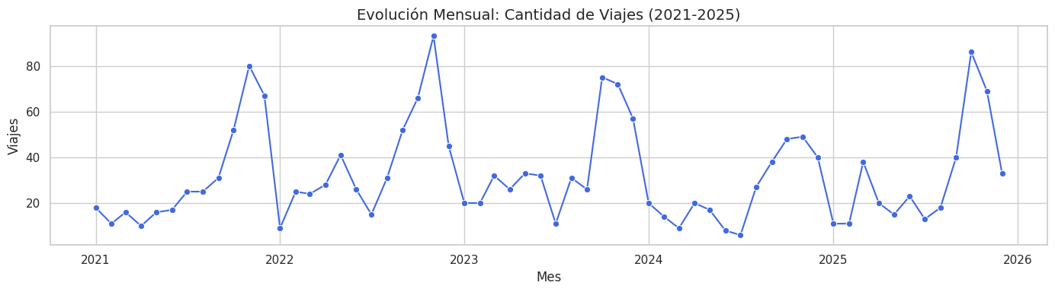
Viajes: tendencia y picos observados
La demanda mensual fluctúa: los picos aparecen en distintos años y conviven con meses de baja actividad.
Sistema predictivo para el apoyo a la planificación operativa en empresas de transporte de pasajeros
3

Slide 5
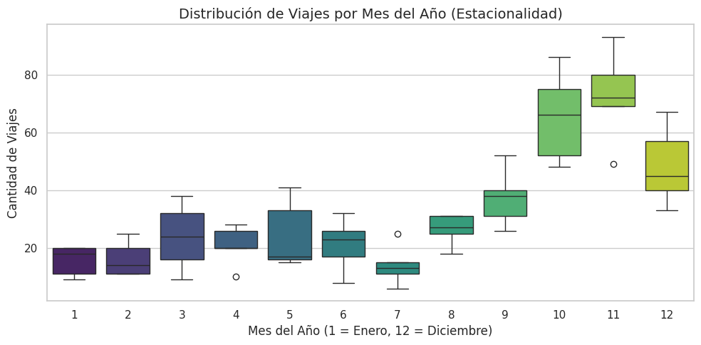
Viajes: estacionalidad y temporada alta
Octubre y noviembre
Medianas más altas del año.
Mayor dispersión: el nivel cambia mucho entre años.
Referencia estacional con el mismo mes del año anterior (rezago 12).
El boxplot compara los cinco valores de cada mes calendario (2021–2025).
Sistema predictivo para el apoyo a la planificación operativa en empresas de transporte de pasajeros
4

Slide 6
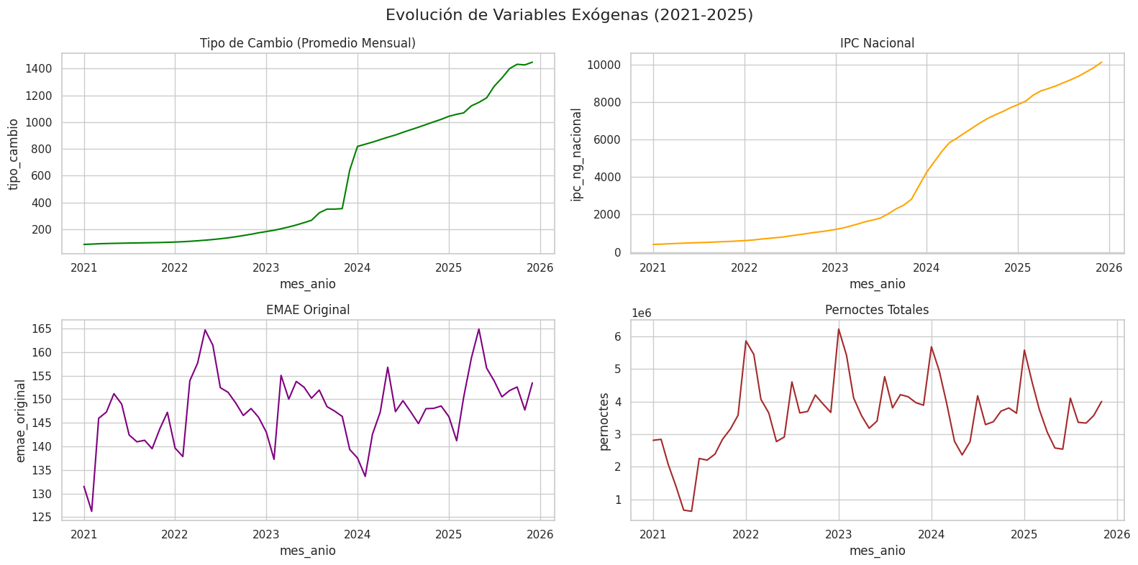
Variables exógenas: comportamientos distintos
Escalas separadas
No comparar magnitudes entre paneles; observar tendencias y ciclos.
TC e IPC suben sostenidamente · EMAE fluctúa · pernoctes muestra picos estacionales
Sistema predictivo para el apoyo a la planificación operativa en empresas de transporte de pasajeros
5

Slide 7
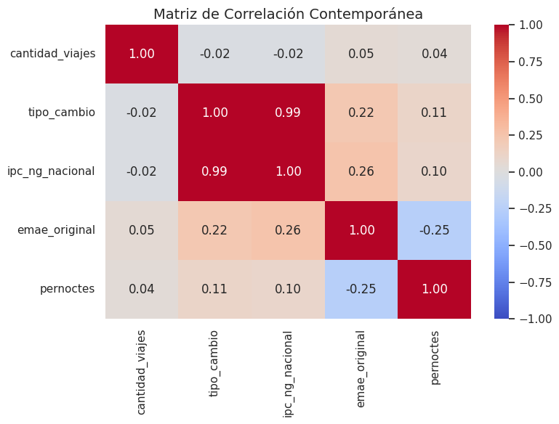
Variables exógenas: qué muestra la correlación
Con viajes
Tipo de cambio: −0,02
IPC nacional: −0,02
EMAE: 0,05
Pernoctes: 0,04
Entre sí
Tipo de cambio e IPC: 0,99. Se mueven casi en paralelo; posible redundancia al incluir ambas.
Sistema predictivo para el apoyo a la planificación operativa en empresas de transporte de pasajeros
6

Slide 8
Modelos de pronóstico y criterio de elección
Qué modelos probamos
Cómo los comparamos
Naïve estacional. Referencia del mismo mes del año anterior.
SARIMA y Prophet. Modelan los patrones de la serie, incluido el ciclo anual.
Random Forest y XGBoost. Prueban el aporte de combinar datos históricos y variables externas.
Validación 2023–2024. Comparamos los errores en varios horizontes.
Prueba final 2025. Reservamos el año completo para evaluar los pronósticos.
Elegimos Random Forest interno por su menor error medio en viajes en la prueba de 2025.
Sistema predictivo para el apoyo a la planificación operativa en empresas de transporte de pasajeros
7

Slide 9
Variables exógenas: por qué no se incorporaron
Qué se comparó
Cuánto cambia el MASE al agregar exógenas
Random Forest y XGBoost, cada uno en versión interna y exógena.
Exógenas: tipo de cambio, IPC, EMAE y pernoctes, con rezagos de 1 a 2 meses.
A futuro se asume el último valor conocido de cada exógena.
Criterio: ¿mejoran de forma estable al modelo interno?
Modelo | h1 | h3 | h6 | h12
Random Forest | +0,060 | +0,032 | +0,046 | +0,047
XGBoost | +0,061 | +0,029 | +0,021 | −0,005
Diferencia de MASE (exógena − interna), validación 2023–2024. Positivo, en rojo: la versión exógena tiene más error.
Exógenas peores en 7 de 8 comparaciones; la excepción (XGBoost, h12) mejora solo 0,005.
Sistema predictivo para el apoyo a la planificación operativa en empresas de transporte de pasajeros
8

Slide 10
Resultados de la prueba final de 2025
Random Forest superó por poco a Prophet
Los picos de demanda
Modelo | MAE (viajes) | MASE
Random Forest interno | 10,782 | 0,799
Prophet estacional | 10,922 | 0,810
Naïve estacional (12) | 11,750 | 0,871
XGBoost interno | 12,191 | 0,904
SARIMA estacional | 15,168 | 1,124
Octubre 2025
86 viajes reales
Random Forest pronosticó 46,3
Noviembre 2025
69 viajes reales
Random Forest pronosticó 45,0
377 viajes reales frente a 297 pronosticados por Random Forest
La diferencia anual fue de 80 viajes. Casi el 80 % se concentró en octubre y noviembre.
Sistema predictivo para el apoyo a la planificación operativa en empresas de transporte de pasajeros
9

Slide 11
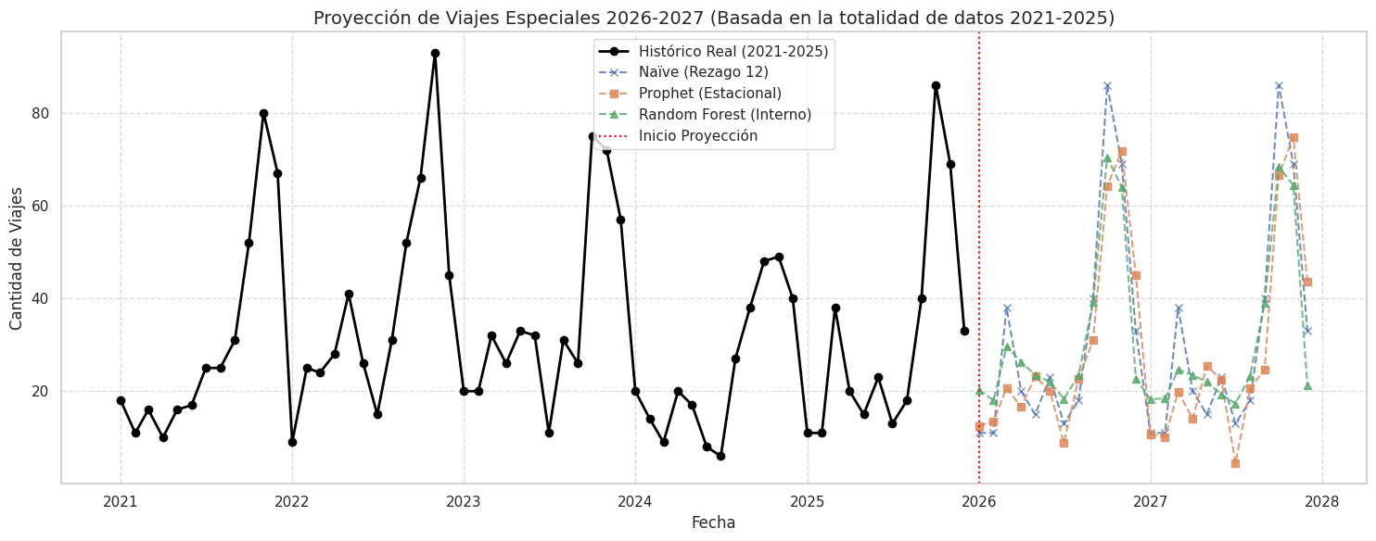
Conclusión: pronóstico como apoyo operativo
Proyección anual (viajes)
Año | Naïve 12 | Prophet | RF
2026 | 377 | 350 | 377,6
2027 | 377 | 337 | 359,7
Conclusiones
Random Forest interno tuvo el menor error en la prueba final de 2025, por poco frente a Prophet.
Exógenas: no aportaron mejora consistente fuera de muestra.
Usar la proyección como insumo y contrastarla con el conocimiento operativo.
Radar de apoyo: referencia objetiva para planificar flota y personal; en los picos marca la dirección y el experto ajusta con un margen de seguridad.
Sistema predictivo para el apoyo a la planificación operativa en empresas de transporte de pasajeros
10

Slide 12
Muchas gracias

